Slide 2
Identidade Adventista
02

Slide 3
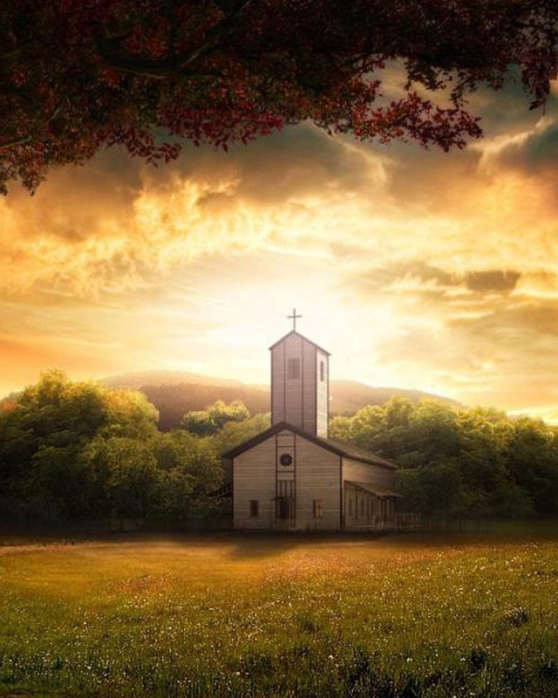
Identidade Única
SÁBADO
Mais do que compor uma denominação, os adventistas do sétimo dia entendem que fazem parte de um movimento despertado por Deus para preparar um povo para a volta de Jesus. Nossa missão diz quem somos. Fomos chamados a pregar o evangelho a todas as nações, a “toda criatura”, antes que venha o fim (Mc 16:15; Mt 24:14).

Slide 4
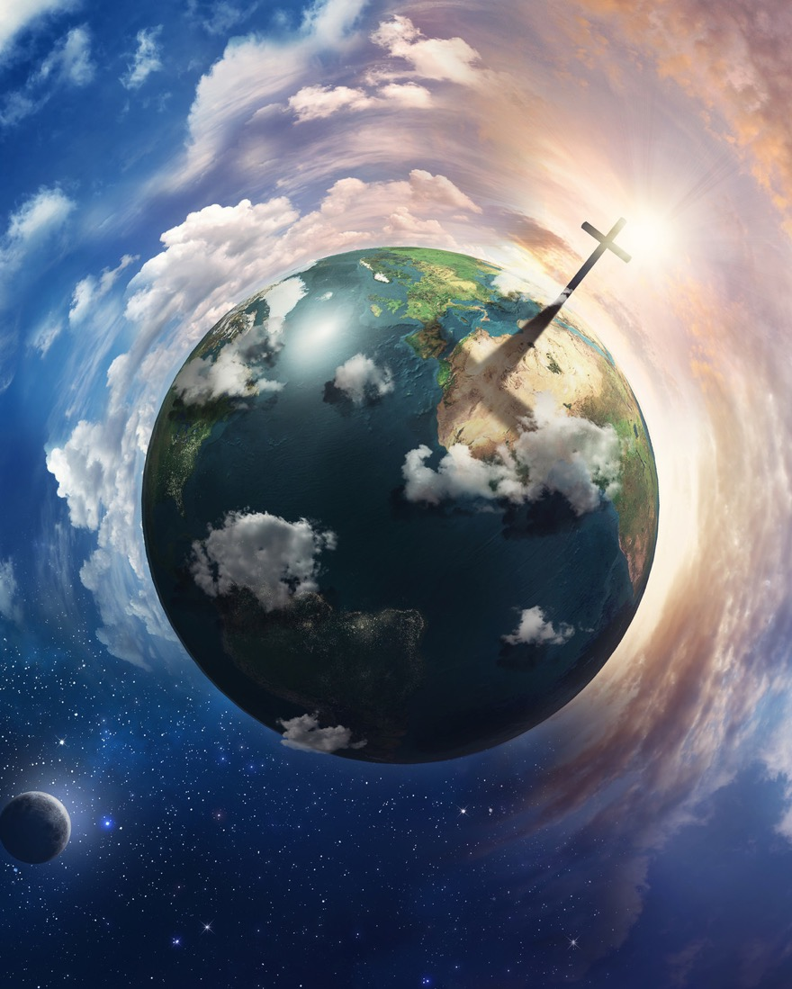
SÁBADO
Embora entendamos que Deus têm Seus filhos em todas as igrejas, religiões e certamente até mesmo fora delas, Ele despertou um povo na Terra que proclama o nome de Jesus Cristo e a validade de Seus mandamentos.

Slide 5
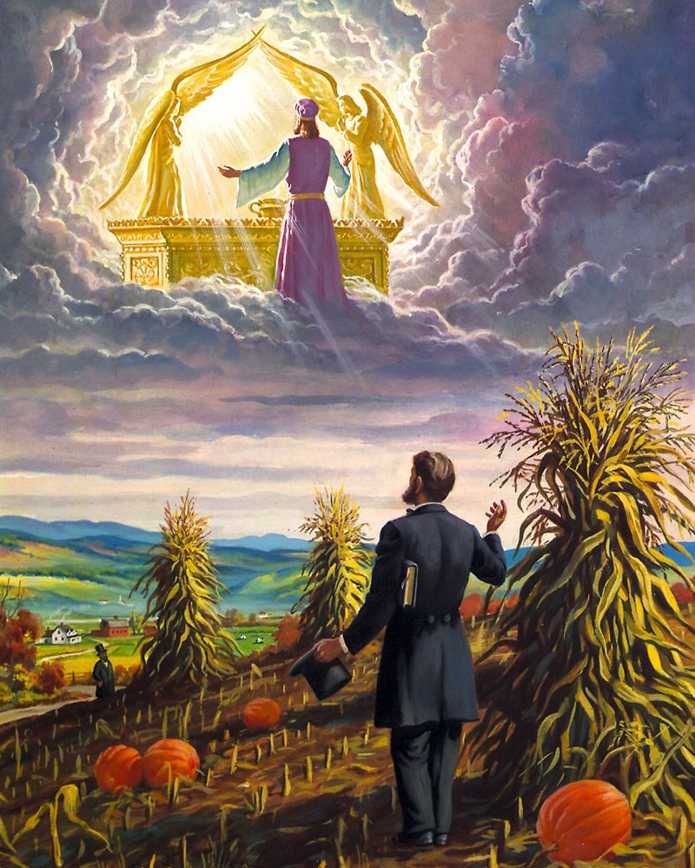
Do Desapontamento à Esperança
DOMINGO
Os adventistas mileritas, pertencentes a várias denominações e que não haviam fundado nenhuma igreja, entendiam que a purificação do santuário anunciada em Daniel 8:14 se referia à purificação da Terra com o fogo (2Pe 3:7). Assim, esperavam a segunda vinda de Cristo para 1843 e, depois, refizeram o cálculo para o dia 22 de outubro de 1844, até que a espera foi finalmente frustrada, ocasionando o chamado Grande Desapontamento.

Slide 6
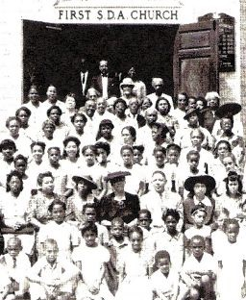
DOMINGO
Após muito estudo e oração, descobriram que o santuário ao qual Daniel 8:14 se referia era o santuário celestial.
Surgiu, então, um pequeno número de adventistas guardadores do sábado. Eles acreditavam que Jesus voltaria à Terra numa data e hora da qual ninguém sabe (Mc 13:32). Esse pequeno grupo cresceu tanto e tão rapidamente que precisou se organizar. Assim, em 1863, surgiu a Igreja Adventista do Sétimo Dia. Hoje, você faz parte dessa história.

Slide 7
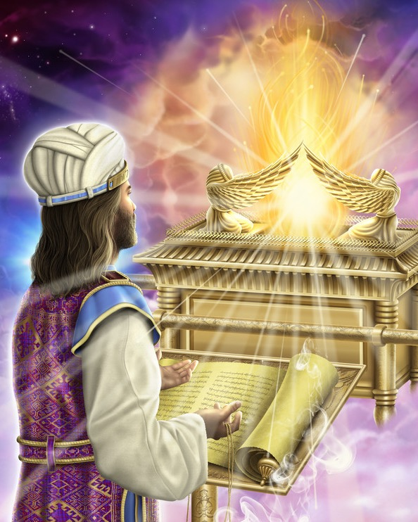
Uma Casa no Céu
SEGUNDA
Evidências bíblicas do santuário celestial não faltam. O autor do Apocalipse faz referência ao “santuário de Deus, que se acha no Céu” (Ap 11:19). Nele Jesus ministra como nosso “Sumo Sacerdote” (Hb 8:1, 2). Pelo Seu sangue, Cristo entrou no santuário celestial e por isso é nosso Mediador (Hb 9:12, 14, 15). Nesse santuário, deveria ocorrer um juízo investigativo pouco antes da volta de Jesus.

Slide 8
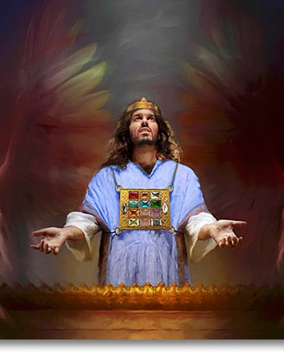
SEGUNDA
Nossa fé não se dirige a um Jesus eternamente imóvel e agonizante na cruz, mas ao Cristo vivo, ressurreto e que intercede por nós. Assim, “temos Advogado junto ao Pai, Jesus Cristo, o Justo”.

Slide 9
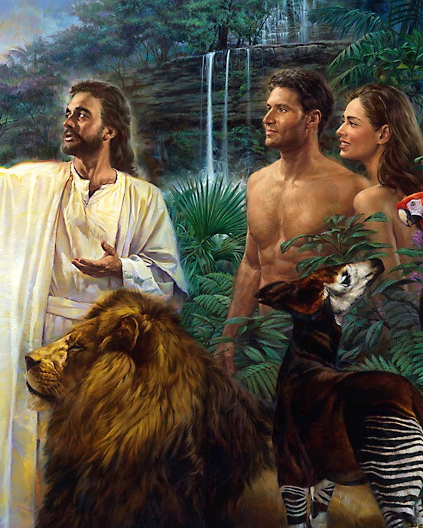
Monumento ao Criador
TERÇA
Tripla razão para o quarto mandamento (Êx 20:11). Gênesis 2:3 afirma: (1) a autoridade do sábado, destacado e estabelecido pelo próprio Deus; (2) sua universalidade, porque foi dado a toda a humanidade, quando ainda não havia nenhuma religião, cor de pele ou etnia; (3) sua funcionalidade, pois foi estabelecido para prover restauração ao ser humano, em comunhão com o Criador.

Slide 10
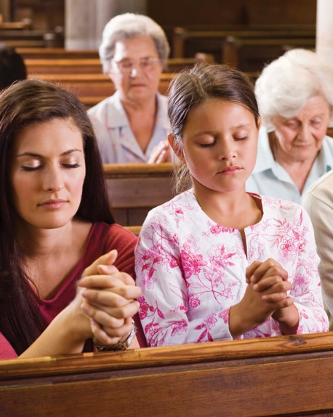
Sete orientações básicas:
TERÇA
A guarda do sábado não se trata apenas da obediência a uma lei, mas de uma relação espiritual com Deus e com toda a nossa vida. Somos no sábado aquilo que somos durante a semana e vice-versa;
A preparação envolve toda a semana, especialmente a sexta-feira;
Os limites do sábado devem ser observados, de pôr do sol a pôr do sol;
No sábado de manhã precisamos acordar mais cedo para evitar a pressa e a agitação;
As roupas do sábado devem refletir modéstia e bom gosto;
A alimentação deve ser feita com pratos simples, mas apetitosos e atraentes, com receitas diferentes das da semana;
Devemos evitar conversas mundanas, pois é nosso privilégio falar de assuntos espirituais.

Slide 11
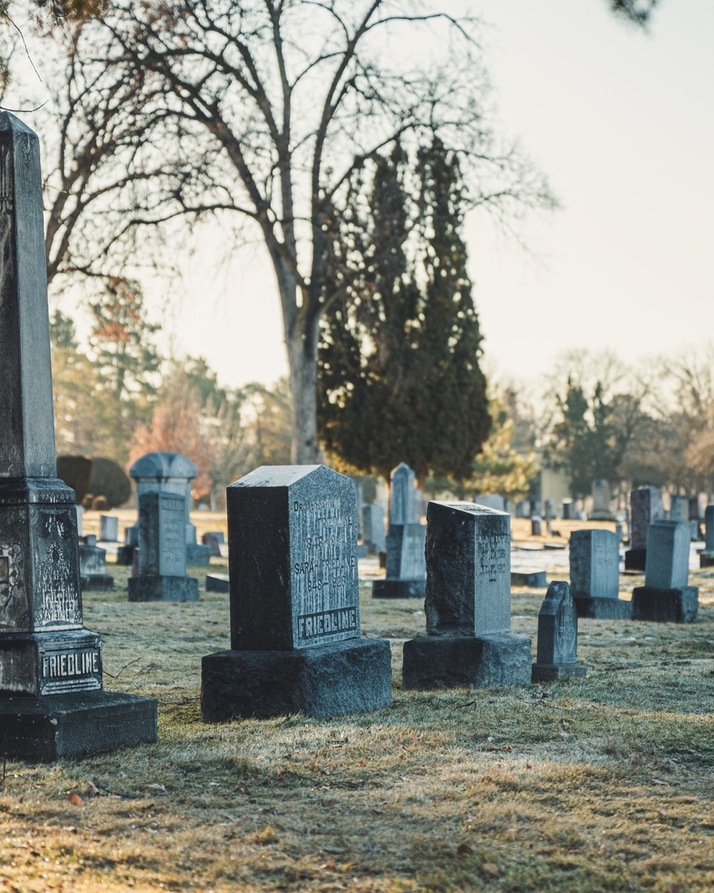
Mil Mentiras, Uma Verdade
QUARTA
Na morte, não existe movimento, mudança, consciência, sentimento nem qualquer nível de existência humana (Ec 9:5, 6, 10). Morte é morte, e não outro tipo de vida. Também não existe nenhum tipo de sofrimento. Ninguém está queimando em algum lugar, continuamente.

Slide 12
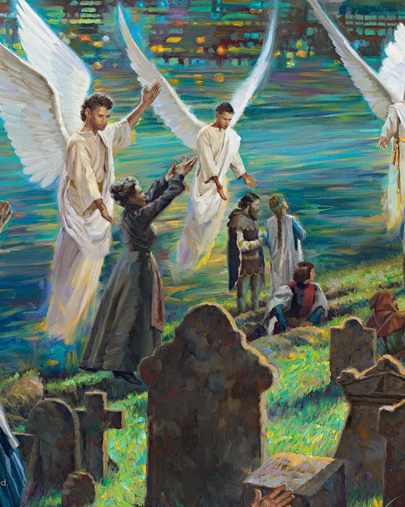
QUARTA
Segundo as Escrituras, a primeira ressurreição ocorrerá na volta de Jesus, a ressurreição dos justos. A segunda ressurreição ocorrerá mil anos depois, quando a Nova Jerusalém descer do Céu.

Slide 13
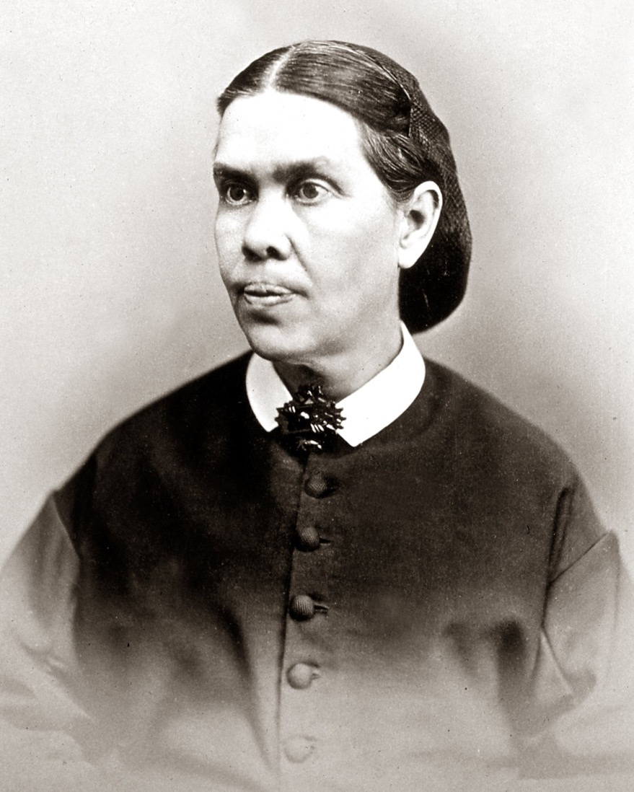
Mensageira do Senhor
QUINTA
Ellen G. White (1827-1915) não gostava de ser chamada de profetisa, mas jamais negou que suas visões fossem genuínas. Ela se considerava uma mensageira do Senhor. Recebeu mais de 2 mil sonhos e visões, os quais às vezes ocorriam durante reuniões de oração e eram percebidos por outras pessoas. Seus escritos e sua vida pessoal exaltavam dois aspectos: Cristo e a Palavra de Deus

Slide 14
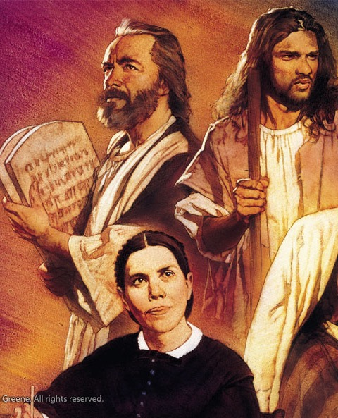
QUINTA
Ela não era perfeita e não deve ser reverenciada, pois foi uma pessoa comum como nós. Contudo, ainda hoje somos abençoados por seu ministério desinteressado e somos chamados por Deus a ser beneficiados por seus escritos.

Slide 15
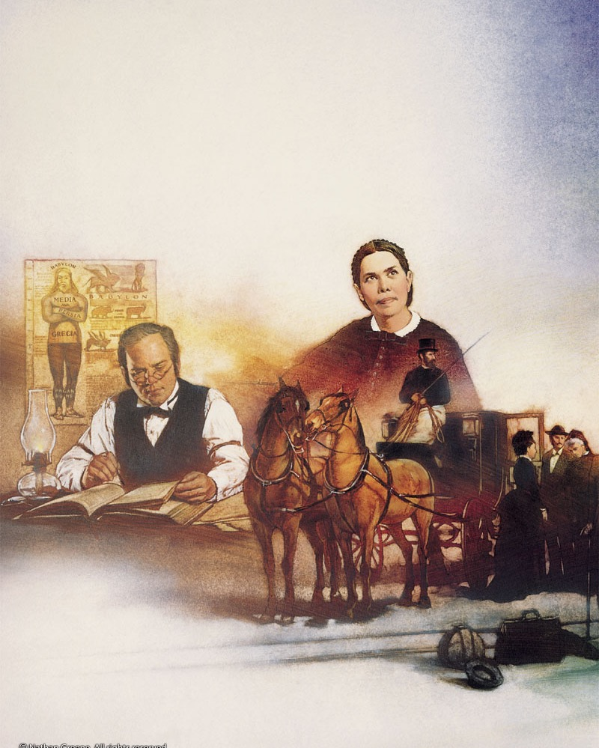
Firmes Até o Fim
SEXTA
Uma das mais belas características do adventismo é que seu início foi marcado pela união de pessoas e linhas de pensamento diferentes. Apesar das diferenças, essas pessoas foram humildes o bastante para estudar, discutir e orar juntas para que Deus as guiasse.

Slide 16
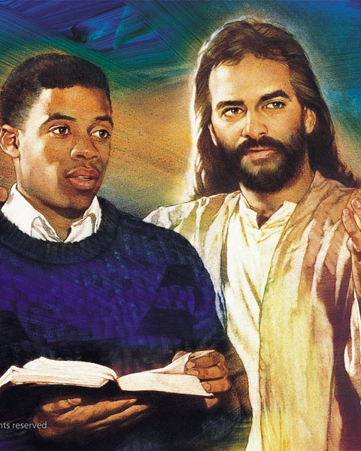
SEXTA
É preciso buscar informação em fontes seguras; sempre se lembrando de quem você é: um filho ou uma filha de Deus que faz parte de um grande movimento profético chamado a preparar um povo para a volta de Jesus.

